Slide 1
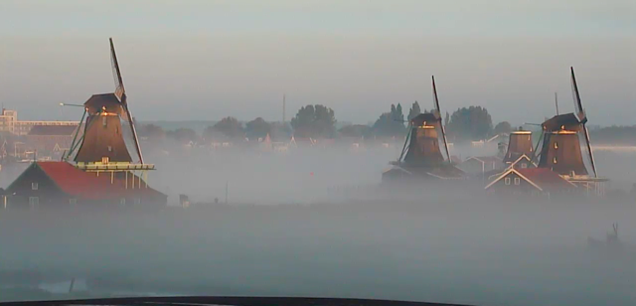
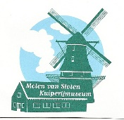
Meer over molens
Deel 1: Molenkennis

Slide 2
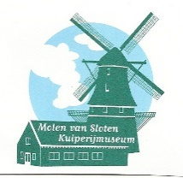
Waar gaan we het over hebben?
Geschiedenis van de molen
Molentypes
Soorten molens
Kennis van de molen

Slide 3
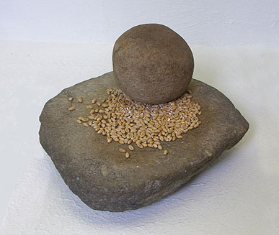
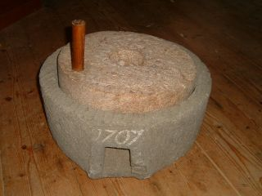
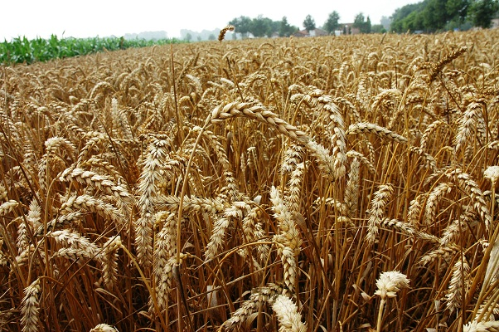
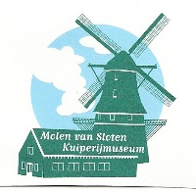
Op verschillende plekken op de wereld is er naar manieren gezocht om van graan meel te maken.
Aanvankelijk door spierkracht.

Slide 4
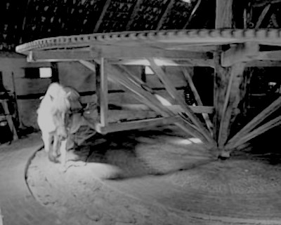
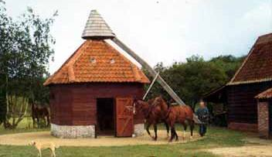
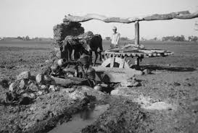


Slide 5
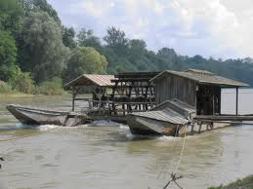
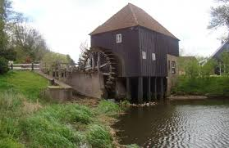
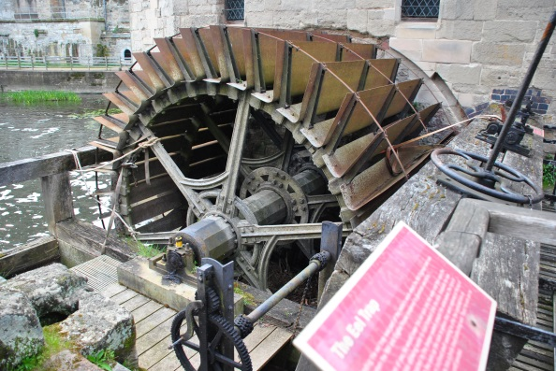
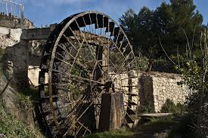

Al voor Christus gebruikte men beekjes en rivieren om een waterrad aan het draaien te brengen. Zo konden zonder spierkracht als aandrijving, molenstenen aan het draaien worden gebracht.
In dit geval spreken we over watermolens.

Slide 6
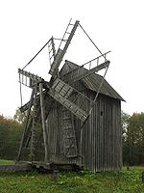
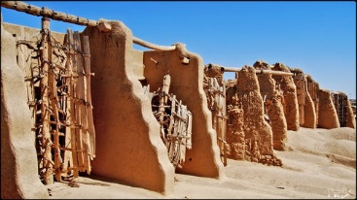
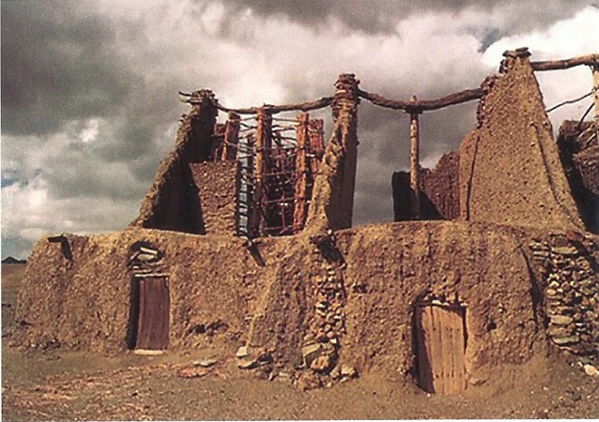
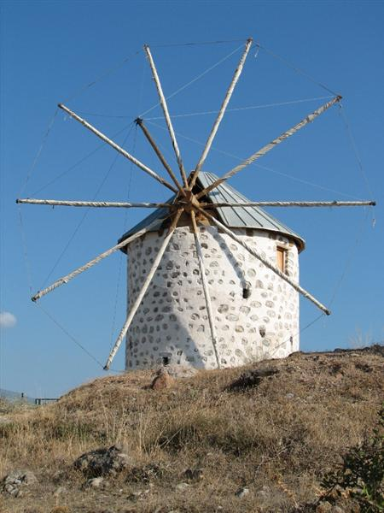
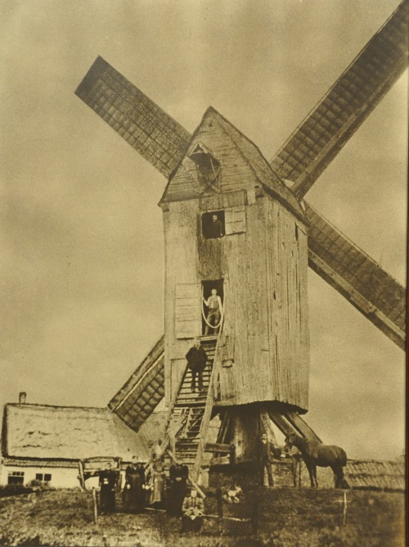
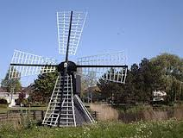
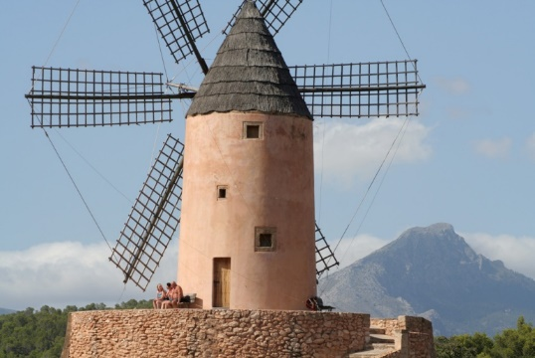
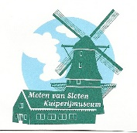

Slide 7
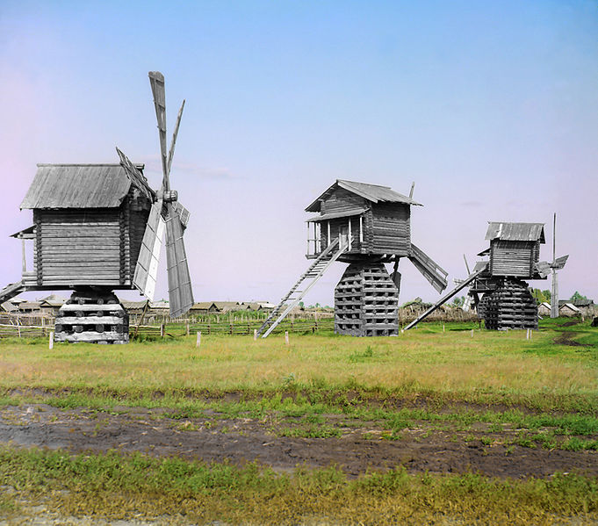

De windmolen is beslist géén Nederlandse vinding. Al rond het begin van de jaartelling kwamen windmolens voor in het toenmalige Perzië en China.
Al voor Christus ontstaan in NW Frankrijk, Vlaanderen en Zuid-Engeland zogenoemde “inverted mills”. Eigenlijk een watermolen op een staak.
De horizontale as zit laag in het molenhuis. (De molenstenen worden van onderaf aangedreven.)

Slide 8
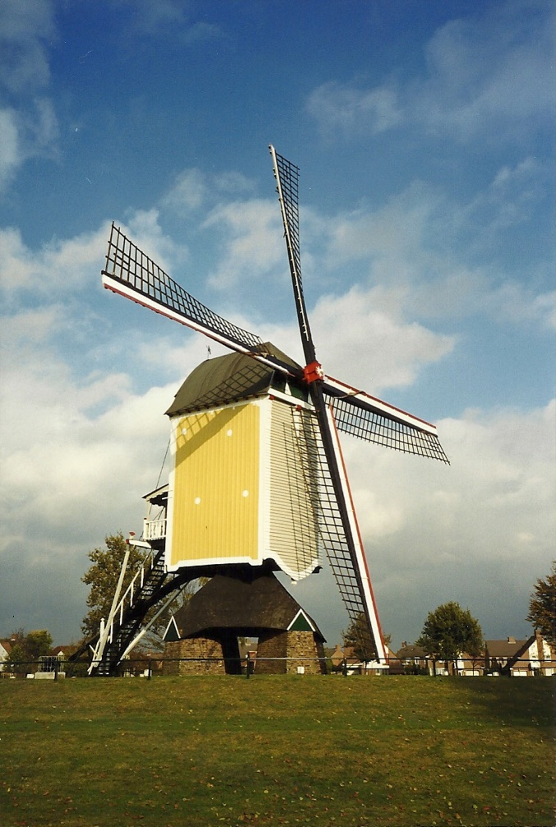
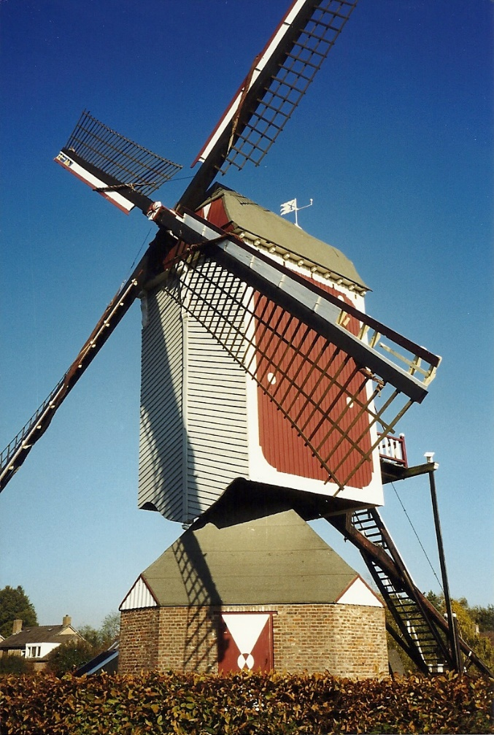
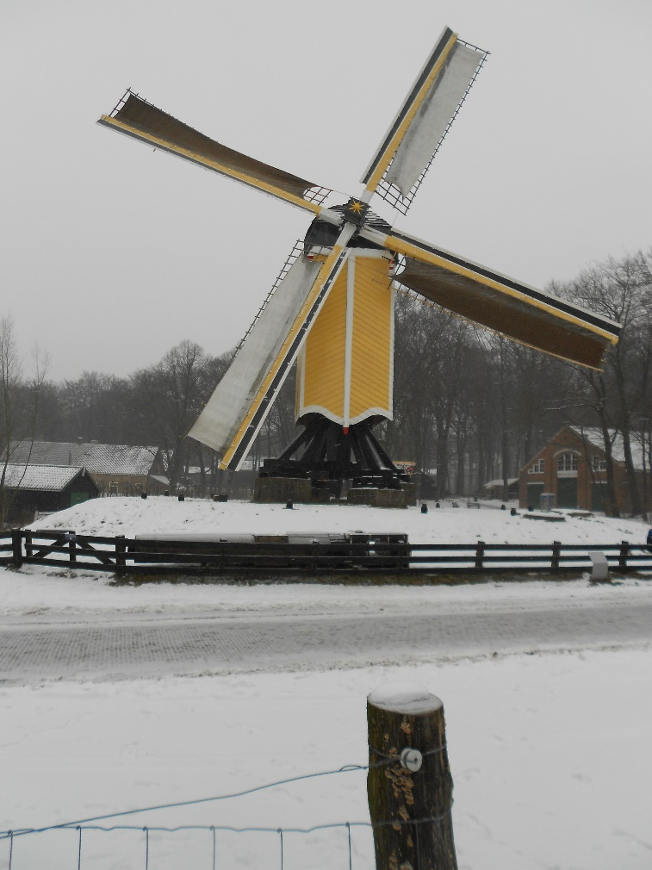
Rond 1100 ontstaan de standerdmolens.
De eerste windmolenvermelding in Nederland dateert uit 1180 (weten we uit windbrieven)

Slide 9
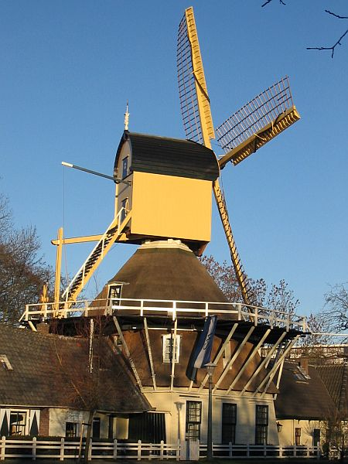
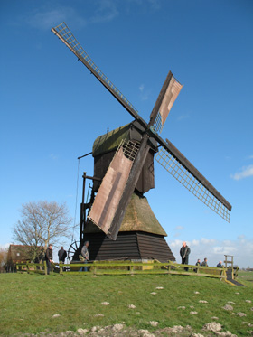
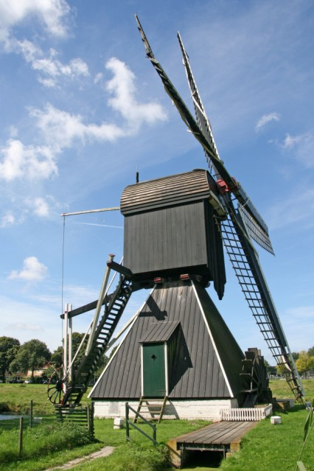
Uit de standerdmolen ontwikkelt men rond 1400 de wipmolen.
De 1e vermelding dat een windmolen voor waterbeheersing wordt gebruikt, dateert uit die tijd.

Slide 10
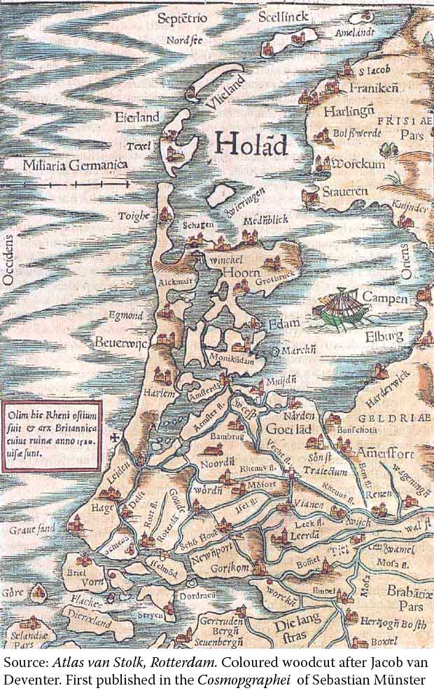
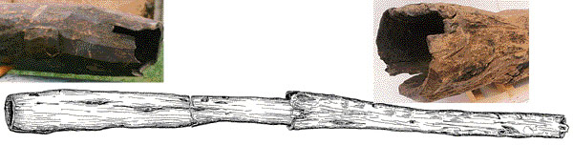
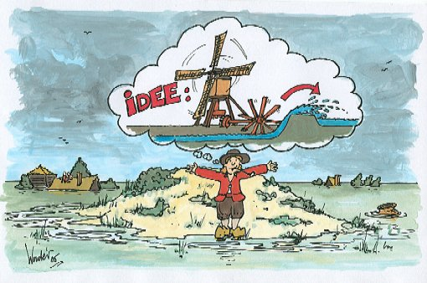
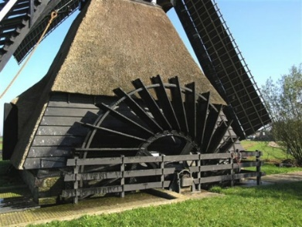
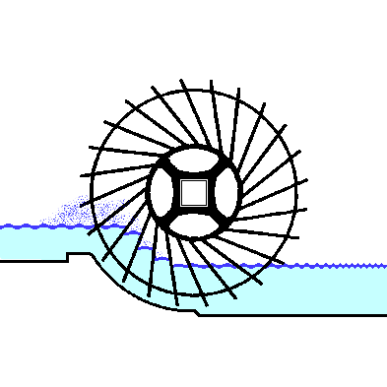
kaart 1554

Slide 11
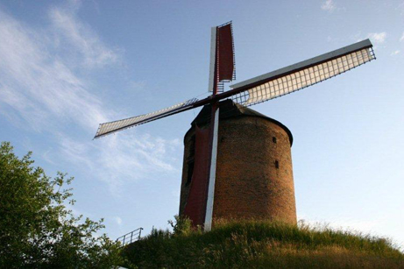
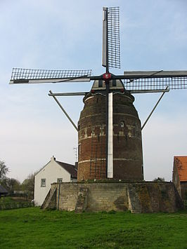
Ook rond 1400 wordt de kruibare kap uitgevonden.
Die wordt aanvankelijk op torenmolens toegepast.

Slide 12
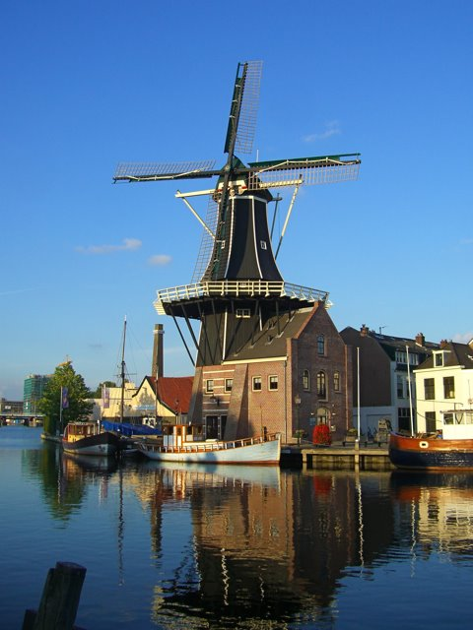
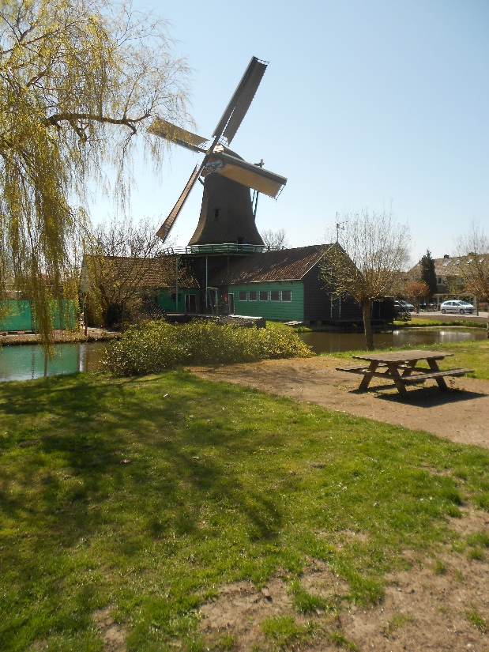
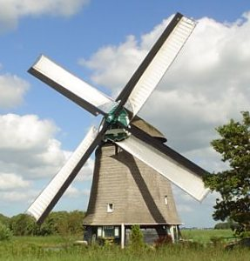
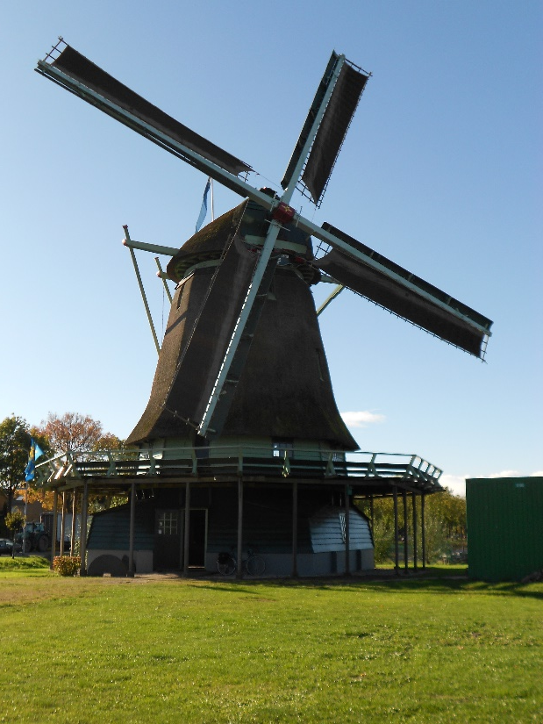
In het begin van de 16e eeuw ontwikkelt men de achtkante en zeskante molen.

Slide 13
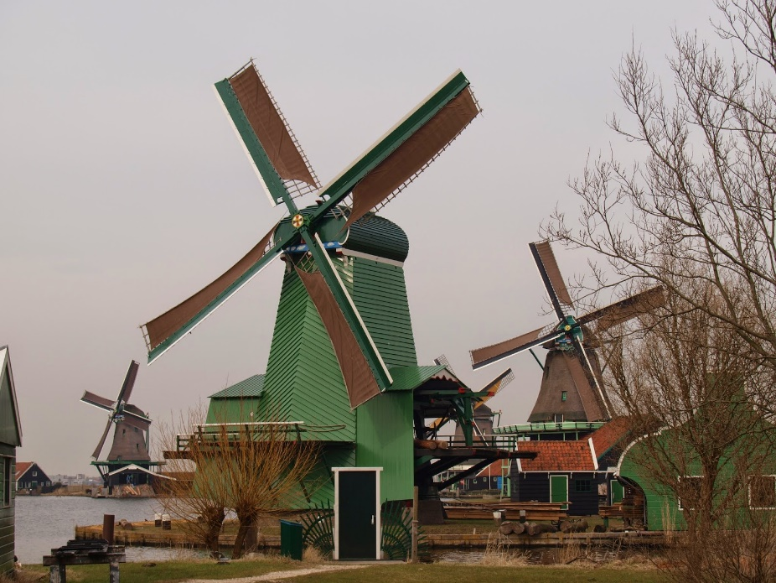
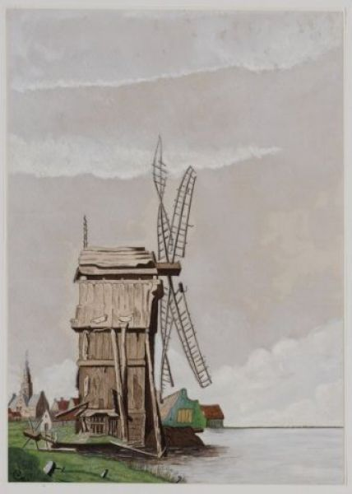
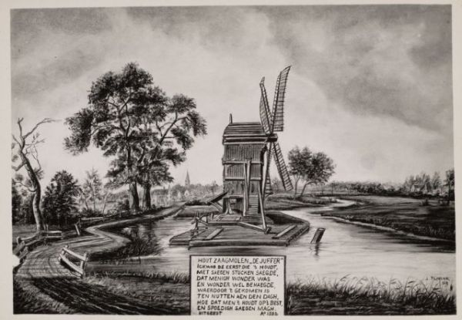
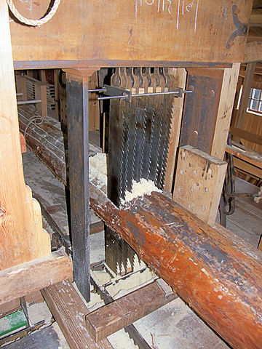
Rond 1600 bedenkt en maakt Cornelis Cornelisz. een zaagmolen:
Het Juffertje.
Deze paltrok zaagde boomstammen in planken en balken.
Die uitvinding was van grote betekenis voor het tot ontwikkeling komen van de Gouden Eeuw.

Slide 14
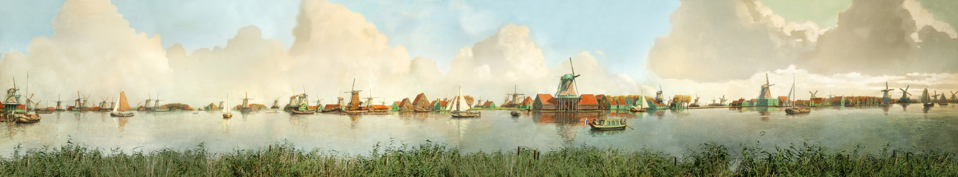
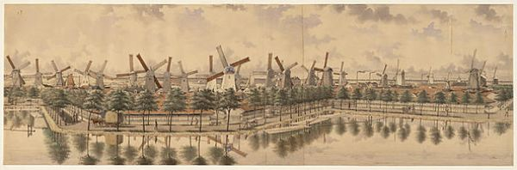
(Zaanstreek)
Nogmaals: De windmolen is géén Nederlandse uitvinding.
Wel werd de molen in ons land dóórontwikkeld.
Het waren de “fabrieken” van de periode voor de uitvinding van stoom en elektriciteit. De “motor” die een werktuig aandreef.
Tot in de 19e eeuw stonden er in Nederland zo’n 10.000 molens. Nu nog ongeveer 1.200
Alleen al in de Zaanstreek kon men meer dan 250 houtzaagmolens en ruim 200 oliemolens aantreffen.
(Amsterdam)

Slide 15
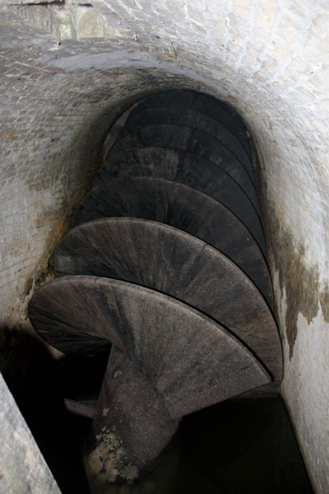
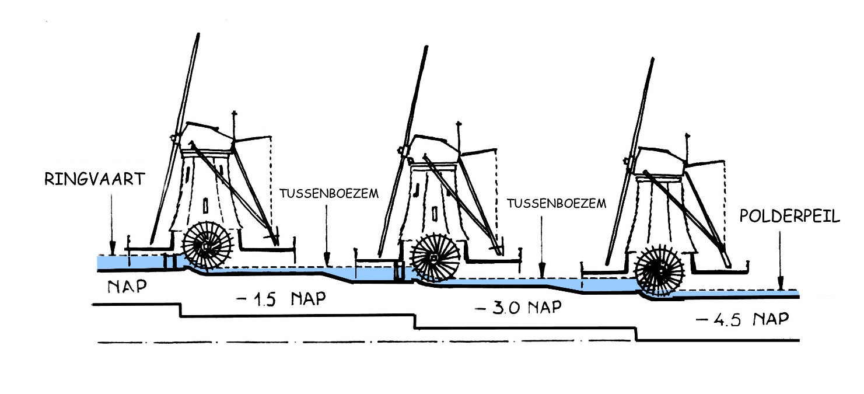
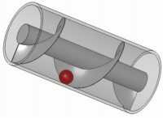
Zo rond 1550 begint men in de Nederlanden (vooral ook Noord-Holland) meren droog te malen.
Het scheprad van een poldermolen kon tot ongeveer 1,50 m hoogte water opvoeren.
Dikwijls was er daarom een “molengang” nodig om het meer droog te leggen.
Vanaf 1630 wordt de vijzel toegepast.
De vijzelmolens konden het water, al naar gelang de lengte van de vijzel, hoger opvoeren.

Slide 16
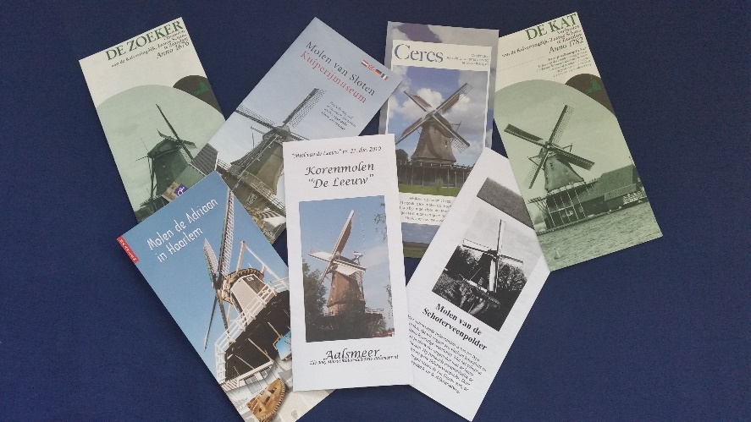

Geschiedenis van een specifieke molen
* Vraag de molenaar, eigenaar of rondleiders
* Vaak is er een folder van de molen beschikbaar
* Op www.molendatabase.nl vindt u alles over molens in Nederland
* Ook www.molens.nl (ontdek de molen) geeft die informatie
Vaak is er ook een website van de molen zelf

Slide 17


Poldermolen de Molen van Sloten:
(http://www.molendatabase.nl)

Slide 18


Even uitblazen….

Slide 19


Molenbenamingen
Er heerst nog al wat spraakverwarring over de benamingen van molens.
Je hoort spreken over:
korenmolens
stellingmolens
buitenkruiers
ronde stenen molens
enz.
Laten we eens kijken op welke manieren we molens kunnen indelen.

Slide 20

We kunnen molens indelen op grond van:
De aandrijving
De bouwwijze
De functie
De wijze waarop men de molen op de wind kan kruien
De windvang

Slide 21


Op grond van de aandrijving kennen we twee soorten molens:
Watermolens
molens die worden aangedreven door stromend water. Ze worden ook wel waterradmolens genoemd.
Windmolens
molens die worden aangedreven door de wind.
Let op:
In de volksmond heet een poldermolen vaak een watermolen.
Een moderne windturbine noemt men dan een windmolen.

Slide 22



Als we kijken naar de bouwwijze, zijn er al meer benamingen:
* De standerdmolen (of “staakmolen”)
* De wipmolen (of “kokermolen”)

Slide 23






* De torenmolen
*De houten achtkant
* De ronde stenen molen
* De houten zeskant

Slide 24





* De Paltrokmolen
* De spinnenkop
* De Tjasker
* Het weidemolentje

Slide 25



Als we naar de functie van een molen kijken, komen we tot de volgende verdeling:
Poldermolens (boezemmolens, strijkmolens)
    We kennen ze met:
- een scheprad
    - een vijzel
    - een roerom (weidemolentjes)
- een pomp

Slide 26




Industriemolens, o.a.:
- Korenmolens
- houtzaagmolens
- oliemolens
- pelmolens

Slide 27



- verfmolens
- papiermolens
- specerijmolens

Slide 28





We kunnen de molens ook indelen naar de manier waarop het gevlucht van de molen op de wind wordt gezet, de kruiwijze:
- Buitenkruier
(bovenkruier)
- Binnenkruier
(bovenkruier)
- onderkruier
- zetelkruier

Slide 29



We kunnen ook kijken naar de windvang. Dan onderscheiden we:
- De grondzeiler
De beltmolen
(niet in Noord-Holland)
- De stellingmolen

Slide 30


Even proberen?
De Eendracht, Alkmaar
Schoterveense molen, Haarlem

Slide 31


Nog een keer proberen?
Het Pink, Zaandam
De Hoop, Ouddorp

Slide 32



En deze dan?
De Schoolmeester, Westzaan
De Held Joshua, Zaandam
d’ Oosterdel, Broek op Langedijk

Slide 33

Om het af te leren….
Wat kunt u zeggen over
Het soort molen?
De functie?
De windvang?
De kruiwijze?
Molen van Sloten

Slide 34

Molen van Sloten, anno 1847
Achtkante molen
Poldermolen (niet te zien….)
Stellingmolen
Boven- / buitenkruier

Slide 35
Vereniging “De Hollandsche Molen” heeft een mooie overzichtskaart beschikbaar:

Slide 36

Tijd voor een kijkje in de molen!

Slide 37
Kennis van de molen
Opbouw:
Staande werk
Gaande werk
Kruiwerk
Gevlucht
De vang

Slide 38
Staande werk
Het “gebouw”:
Standerdmolen: de kast en de voet
Stenen molen: de romp en de kap
Wipmolen: ondertoren en bovenhuis
Achtkant: romp en kap

Slide 39

Gaande werk
Overbrenging van de wieken naar werktuig(en)
* Assen, wielen, spillen
* Molenstenen, pelstenen
* Zaagramen (m.b.v. krukas)
* Scheprad of vijzel
* Wentelas, heien, kantstenen
* Andere werktuigen

Slide 40

kruiwerk
Kruiwerk = de molen in (of uit) de wind kruien.
Er zijn verschillende soorten kruiwerk:
Rollen of schuiven
Boven , midden of beneden in de molen
Een deel van de molen of de hele molen

Slide 41






Slide 42



Neuten kruiwerk
Rollen kruiwerk
Zetelkruiwerk

Slide 43

Het gevlucht
We bekijken van het gevlucht of het wiekenkruis:
* De roeden
* De windborden
* Het hekwerk
* De zeilen

Slide 44

Askop met binnenroede en buitenroede

Slide 45




Iets meer over wieksystemen
Dwarsgetuigd
Oud-Hollands

Slide 46



van Busselneus
Dekkerwieken

Slide 47





Daarnaast zijn er elders in Nederland nog nieuwere wieksystemen.
Bijvoorbeeld de Ten Havekleppen, het van Rietsysteem of die van Bileau.
Fokwieken (van ing. Fauel)

Slide 48
Op ‘de Traanroeier’ (Oudeschild, Texel)
wordt “zelfzwichting” toegepast.

Slide 49
De Vang
De vang is in feite de rem om de molen stil te kunnen zetten:
* Blokken hout om het bovenwiel
* Soms een ijzeren of houten band om het bovenwiel
* Bedieningstouw (vangtouw), wipstok
* Ook andere manieren zijn mogelijk, b.v. een
trommelvang

Slide 50




Bovenwiel met vangstukken
Vangstuk tegen bovenwiel
Vangbalk
Vangstok of wipstok

Slide 51
Draaien met de molen
Draaisnelheid: we rekenen met “enden”, b.v. 60 of 80
Veiligheid (snelheid, afzetting, enz.)
Draaien met een belaste molen of draaien voor de Prins
Wind -> zeilen, windborden

Slide 52


Volgende bijeenkomst:
Wat doet de molenaar zo’n hele draaidag?
Meer over polders en droogmakerijen

